Slide 1

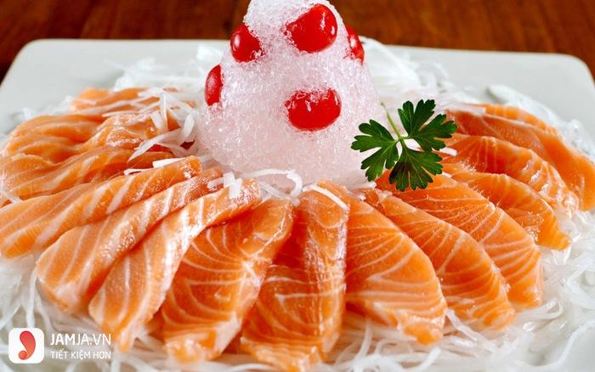
CHƯƠNG 3:
AMIN, AMINO AXIT, PEPTIT VÀ PROTEIN
Cá là nguồn thực phẩm giàu protein

Slide 2
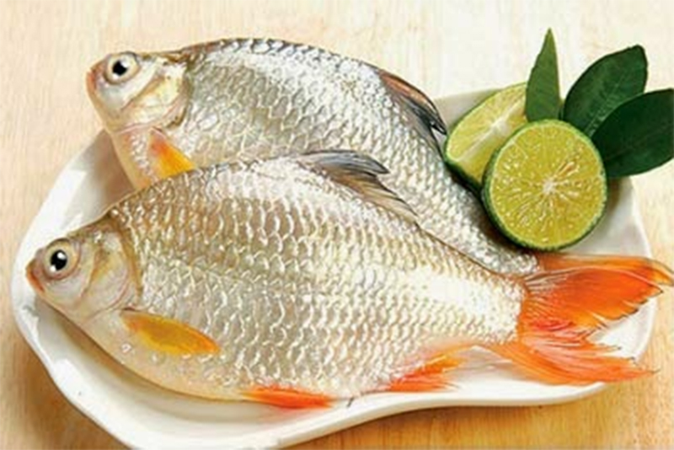
Em có biết!
Vì sao cá
có mùi tanh?

Slide 3

CHƯƠNG 3:
AMIN, AMINO AXIT VÀ PROTEIN
BÀI 9: AMIN

Slide 4
NỘI DUNG
I
Khái niệm, phân loại và danh pháp
II
Tính chất vật lý
III
Cấu tạo phân tử và tính chất hóa học

Slide 5
I. Khái niệm, phân loại và danh pháp
1. Khái niệm
Khi thay thế một hoặc nhiều nguyên tử H trong phân tử NH₃ bằng một hoặc nhiều gốc hidrocacbon ta được amin
Amin
Amoniac
CH₃ –NH₂;
C₆H₅ –NH₂
Bậc 1
H
– N – H
CH₃ –NH
CH₃
Bậc 2
H
CH₃ –NH
C₂H₅
CH₃ – N –
CH₃
Bậc 3
CH₃

Slide 6
I. Khái niệm, phân loại và danh pháp
2. Phân loại:
Theo 2 cách:
Amin bậc 1:
R₁-NH₂
Theo bậc amin
R₁-NH-R₂
Amin bậc 2:
R₁-N-R₂
Amin bậc 3
R₃
Amin béo:
C₂H₅–NH₂
Theo gốc hidrocacbon
Amin thơm:
C₆H₅ –NH₂

Slide 7
I. Khái niệm, phân loại và danh pháp
3. Đồng phân, danh pháp
CTPT amin no, đơn chức, mạch hở: C_{n}H_{2n+3}N (n≥1)
Số đồng phân : 2^{n-1} (n<5)
Áp dụng: Tính số đồng phân của các amin sau: CH₅N; C₂H₇N ; C₃H₉N; C₄H₁₁N
 | CH₅N | C₂H₇N | C₃H₉N | C₄H₁₁N
Số đồng phân: 2^{n-1}
1
2
4
8
Tên gốc - chức:
tên gốc hidrocacbon R_{1,} R_{2,} R₃ + amin
Danh pháp
Tên thay thế:

Slide 8
Tên thay thế:
- Chọn mạch C dài nhất có chứa N làm mạch chính.
- Gọi tên: N,(N) + tên gốc hidrocacbon liên kết N không thuộc mạch chính + tên mạch chính + (STT nhóm amin) + amin
Ví dụ: CH₃-NH- CH₂-CH₂-CH₃
N- metylpropan -1-amin
CH₃- N – CH₂- CH₃
CH₃
N,N- dimetyletanamin

Slide 9
Số đồng phân: 2^{n-1} | CH₅N | C₂H₇N | C₃H₉N | C₄H₁₁N
 | 1 | 2 | 4 | 8
Các gốc mạch hở
CH₃- : metyl
C₂H₅- : etyl
CH₃CH₂CH₂- :
propyl
Các gốc có vòng
C₆H₅- : phenyl
C₆H₅CH₂- : benzyl
CH₅N (1)
CH₃NH₂
metylamin
C - C
etylamin
-NH₂
H₃ H₂
C₂H₇N (2)
C₂H₅NH₂
C C
H₃ H₃
- NH -
(1/1/0)
đimetylamin

Slide 10
C₃H₉N (4)
(2/1/1)
- Bậc 1:
C - C -C
H₃ H₂ H₂
-NH₂
propylamin
C - C
-NH₂
H₃ H
isopropylamin
C
H₃
- Bậc 2:
etylmetylamin
-NH-
C -C C
H₃ H₂ H₃
- Bậc 3:
-N-
H₃
H₃
C
C
trimetylamin
C
H₃

Slide 11
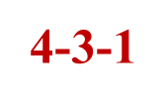
C₄H₁₁N có 8 đồng phân
CH₃-CH₂-CH₂-CH₂
-NH₂
CH₃-CH₂-CH-NH₂
-Bậc 1:
CH₃
CH₃-CH-CH₂
-NH₂
CH₃
CH₃
CH₃-C- NH₂
CH₃

Slide 12
*C₄H₁₁N
4-3-1
- Bậc 2:
CH₃-CH₂-NH-CH₂-CH₃
CH₃-CH₂-CH₂-NH-CH₃
CH₃-CH-NH-CH₃
CH₃
- Bậc 3:
CH₃-CH₂-N-CH₃
CH₃

Slide 13
Danh pháp: Bảng 3.1. Tên gọi một vài amin
(sgk trang 41)
TỔNG KẾT
C_{n}H_{2n+3}N | CH₅N | C₂H₇N | C₃H₉N | C₄H₁₁N
Số đồng phân: 2^{n-1} | 1 | 2 | 4 | 8
Bậc amin
1/0/0
1/1/0
2/1/1
4/3/1

Slide 14
Công thức cấu tạo
CH₃NH₂
CH₃CH₂NH₂
CH₃NHCH₃
CH₃CH₂CH₂NH₂
(CH₃)₃N
CH₃[CH₂]₃NH₂
C₂H₅NHC₂H₅
C₆H₅NH₂ (anilin)
H₂N[CH₂]₆NH₂
Tên gốc - chức
Tên thay thế
metylamin
metanamin
etylamin
etanamin
đimetylamin
N-metylmetanamin
propylamin
propan-1-amin
trimetylamin
N,N-đimetylmetanamin
butylamin
butan-1-amin
đietylamin
N-etyletanamin
phenylamin
benzenamin
Hexametylenđiamin
hexan-1,6-điamin

Slide 15
BÀI TẬP CỦNG CỐ
Câu 1: Metylamin có công thức là
A. CH₃-NH₂. B. (CH₃)₃N. C. (CH₃)₂NH. D. C₂H₅-NH₂.
Câu 2: Chất nào sau đây thuộc loại amin bậc hai?
A. C₂H₅-NH₂. B. CH₃-NH₂. C. (CH₃)₃N. D. (CH₃)₂NH.
Câu 3: Số đồng phân cấu tạo amin no, đơn có công thức phân tử C₃H₉N là:
A. 4 B. 2 C. 3 D. 4
Câu 4: Số đồng phân cấu tạo amin bậc 1 có cùng công thức phân tử C₄H₁₁N là:
A. 4 B. 2 C. 3 D. 8
Câu 5: Các chất có tên gọi: etylamin, anilin và metylamin lần lượt là
A. C₂H₅NH₂, C₆H₅OH, CH₃NH₂. B. C₂H₅NH₂, C₆H₅NH₂, CH₃NH₂.
C. C₂H₅NH₂, CH₃NH₂, C₆H₅NH₂. D. CH₃OH, C₆H₅NH₂, CH₃NH₂.

Slide 16
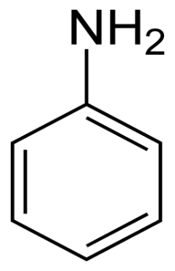




Câu 5 (BT3 trang 44) : Viết công thức cấu tạo, gọi tên của từng amin
đồng phân có CTPT là C₇H₉N (chứa vòng benzen).
CH₃
(1)
(3)
(2)
CH₃
o-metylanilin
m-metylanilin
CH₃
p-metylanilin
CH₂-NH₂
CH₃
(4)
(5)
benzylamin
toluenamin
metylphenylamin
N-metylbenzenamin
N-metylanilin

Slide 17
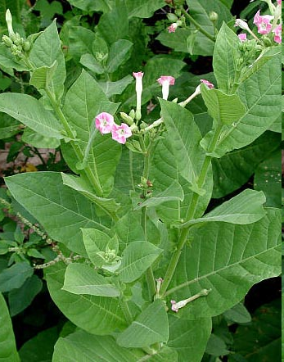
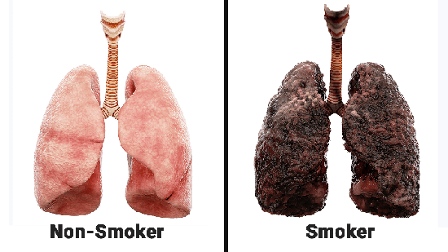
II. Tính chất vật lý
Metylamin, đimetylamin, trimetylamin, etylamin là những chất khí, mùi khai, khó chịu, tan nhiều trong nước.
Nhiệt độ sôi tăng dần và độ tan trong nước giảm dần theo chiều tăng của phân tử khối.
Cây thuốc lá chứa
amin rất độc : nicotin
Anilin là chất lỏng, không màu, để lâu trong không khí bị oxi hóa chuyển thành màu đen.
Các amin đều độc.

Slide 18
1. Cấu tạo phân tử amin
III. Cấu tạo phân tử và tính chất hóa học
Nguyên tử N tạo được một, hai hoặc ba liên kết với nguyên tử cacbon, tương ứng có amin bậc một RNH₂ ; bậc hai R–NH– R¹; amin bậc ba
R – N – R¹
R²
Phân tử amin có nguyên tử nitơ tương tự như trong phân tử NH₃ có tính bazơ. Amin còn có tính chất của gốc hiđrocacbon.
.
.
.
.
.
.
.
.
N
N
N
N
H
H
R
R
H
H
H
R
H
R
R
R

Slide 19
2. Tính chất hóa học
III. Cấu tạo phân tử và tính chất hóa học
a. Tính bazơ
https://www.youtube.com/watch?v=c3vwvAECqIs
Dung dịch metylamin, etylamin, propylamin làm quỳ tím hóa xanh, phenolphtalein hóa hồng.
Dung dịch anilin và các amin thơm khác không làm đổi màu quỳ tím, phenolphtalein.
So sánh lực bazơ của các amin với NH₃
C₆H₅NH₂ < NH₃ < CH₃NH₂ < CH₃CH₂NH₂

Slide 20
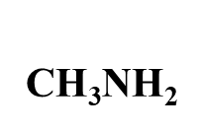

2. Tính chất hóa học:
a. Tính bazơ:
∗ tác dụng với axit tạo muối.
CH₃NH₂
+
HCl
[CH₃NH₃ ]⁺ Cl⁻
metylamoni clorua
C₆H₅NH₂
+
HCl
[C₆H₅NH₃ ]⁺ Cl⁻
phenylamoni clorua
∗ tính bazơ yếu của các amin:
muối của amin + bazơ mạnh → amin + muối + H₂O
+
[CH₃NH₃ ]⁺ Cl⁻
NaOH
→
+
NaCl
H₂O
⇒ phản ứng này dùng để tái tạo lại amin.
∗ Phản ứng của các amin tan trong nước với dung dịch muối của các kim loại có hidroxit kết tủa:

Slide 21
b. Phản ứng thế ở nhân thơm của anilin
(Nhận biết anilin)
https://www.youtube.com/watch?v=VhKDhxv-SdM
C₆H₅NH₂ + 3Br₂ → C₆H₂Br₃NH₂↓ + 3HBr.
màu trắng

Slide 22
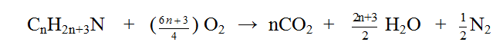

3. Phản ứng đốt cháy amin no, đơn chức, mạch hở
Nhận xét:
Câu 10: Đốt cháy hoàn toàn 0,10 mol etylamin (C₂H₅-NH₂) thu được CO₂, H₂O và V lít khí nitơ (đktc). Giá trị của V là:
A. 1,12 B. 2,24 C. 4,48 D. 3,36
n_{N2} =0,1. $\frac{1}{2}=0,05 mol$
V_{N2} = n.22,4 = 0,05.22,4 = 1,12 lit

Slide 23
Câu 4: Trong các chất: metylamin, amoniac, phenylamin, etylamin, chất có lực bazơ mạnh nhất là
A. amoniac. B. metylamin.
C. phenylamin. D. etylamin.
Câu 5: Dãy gồm các hợp chất được sắp xếp theo thứ tự tăng dần lực bazơ là:
A. NH₃, C₆H₅NH₂, CH₃NH₂. B. C₆H₅NH₂, CH₃NH₂, NH₃.
C. CH₃NH_{2,} C₆H₅NH₂, NH₃. D. C₆H₅NH₂, , NH₃, CH₃NH₂.
Câu 6: Dung dịch chất (X) tạo kết tủa trắng với nước brom. (X) là
A. alanin. B. anilin. C. etylamin D. metylamin.

Slide 24
Câu 7: Cho sơ đồ phản ứng: C₆H₅-NH₂+3Br₂ → X+ 3HBr. X là chất kết tủa trắng. Tên gọi của X là:
A. bromanilin B. 2,4,6-tribromanilin C. tribromanilin D. 1,3,5-tribromanilin
Câu 8: Cho 4 dung dịch CH₃COOH, CH₃NH₂, NaOH, NaCl được đánh dấu không theo thứ tự như ban đầu là X, Y, Z, T. Giá trị pH của các dung dịch trên (có cùng nồng độ 0,01M, ở 25^{0C}) được ghi trong bảng sau:
Chất | X | Y | Z | T
pH | 12,0 | 7,0 | 3,37 | 11,31
Vậy chất T là:
A. NaCl B. CH₃NH₂ C. NaOH D. CH₃COOH

Slide 25
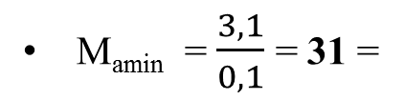
Câu 9: Để trung hoà hết 3,1 gam một amin đơn chức X cần dùng 100ml HCl 1M. Công thức phân tử của X là:
A. C₂H₇N B. CH₅N C. C₃H₉N D. C₄H₁₁N
Giải:
Đặt CT amin no, đơn chức: RN
RN
+
HCl
RNHCl
n_{amin} = n _{HCl} = C_{M}.V=0,1.1=0,1 mol
M_{amin} = $\frac{3,1}{0,1}$ = 31 =
R+14
R = 31 – 14 =17 (CH₅)
Vậy CT amin: CH₅N

Slide 26

The end

